Slide 1

DINAMIKA
EMOCIJA
ABCeda „C“
razumeti klijentove emocije
iz ugla KBT
orijentiri za rad
Snežana Tovilović, 2022.

Slide 2

DINAMIKA
EMOCIJA
anksioznost
depresivnost
OSEĆANJE KRIVICE
s t i d
LJUBOMORA, ZAVIST
povređenost
Sadržaj
BES

Slide 3

Kratka rekapitulacija

Slide 4
Vrednosti i ABC model
„ABC epizoda“ počinje kada dođe do blokade ciljeva odnosno kada su naše vrednosti ugrožene (mi ljudi, po rečima Ellisa „emocionalizujemo“)
Nije isto da li bez prsta ostane pijanista ili traktorista!

Slide 5
Koncept mentalnog zdravlja u REBT
DUGOROČNI HEDONIZAM ili
sloboda koja uključuje disciplinu
Odabrati važne ciljeve i aktivno ići ka njima
Tolerisanje frustracije
Samoprihvatanje

Slide 6
Aktivirajući
događaj...
ŠTA MISLIM?
KAKO SE OSEĆAM?
KAKO SE PONAŠAM?

Slide 7
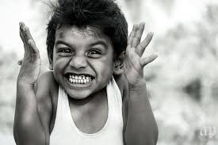
Emocije prema teoriji REBT
sasvim osnovno, ali iz drugog ugla

Slide 8
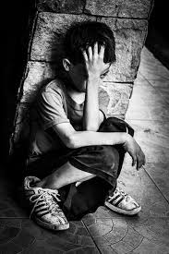
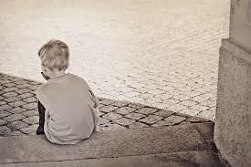
“zdrave” i „nezdrave“ NEGATIVNE EMOCIJE
prijatne emocije – kada dobijamo što želimo (ljubav, zadovoljstvo, radost, radoznalost, zainteresovanost...)
neprijatne (negativne) emocije – reakcije na prepreke (frustriranost)

Slide 9
ZDRAVE NEGATIVNE EMOCIJE
ljudi prirodno doživljavaju tzv. zdrave negativne emocije (tugu, razočaranje, nezadovoljstvo, žaljenje) kada njihove želje nisu ispunjene *
  ove emocije imaju konstruktive, motivišuće karakteristike
    pomažu ljudima da uklone prepreke sa cilja
    pomažu ljudima da se konstruktivno prilagođavaju u slučaju da njihove želje ne mogu biti zadovoljene
    *kada ne žive u skladu sa svojim vrednostima i ciljevima

Slide 10
TERAPIJSKI PRISTUP ZDRAVIM NEGATIVNIM EMOCIJAMA
zdrave negativne emocije ne menjamo tokom terapije jer ih smatramo posledicama racionalnog načina razmišljanja!
primer: kako postupamo ako klijent svoj problem definiše kao “nezadovoljan sam situacijom kod kuće”?
ČEMU SLUŽI NEZADOVOLJSTVO?
da podstakne promenu ili prihvatanje
a šta sa nezadovoljstvom koje traje?

Slide 11

Anksioznost
A = neizvesnost, nepoznato, pretnja OPASNOST PO DOMEN (procena opasnosti, ugroženosti)
B = katastrofizacija, potcenjivanje ličnih resursa, izostaje orijentacija na problem, ŠTA AKO, ŠTA AKO...
C (b) = pobeći, izbeći, „mentalno pobeći“, „magija“, anesteziranje osećanja, potreba za razuveravanjem
telesne manifestacije...
konstruktivna briga, zabrinutost za...
suočavanje, konstruktivno ponašanje

Slide 12
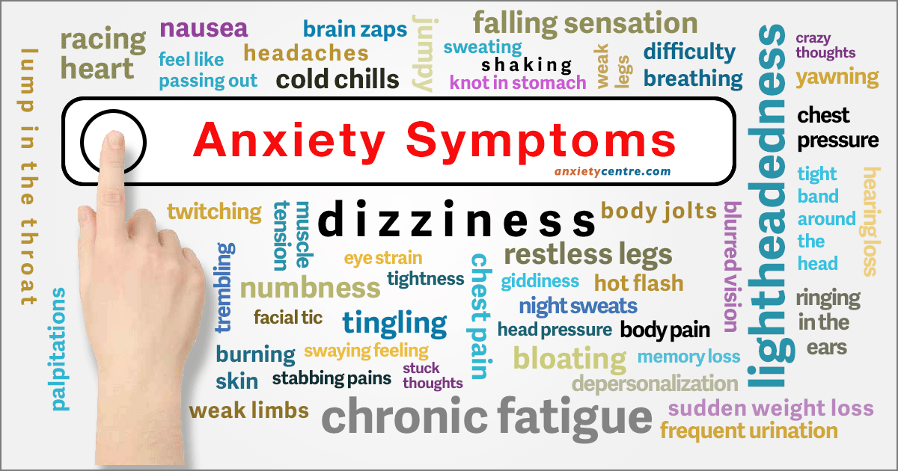
telesni simptomi anksioznosti napomena: (ne)tolerisanje simptoma čest razlog za „problem oko problema“

Slide 13
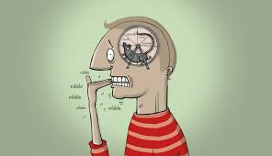
“Recept za tremu”
počni panično da misliš šta sve može da krene naopako
i pitaj se stalno: “Šta ako...
šta ako...
...Šta ako?!”

Slide 14
Identifikovanje uverenja za specifične emocije
anksioznost
do "B" najlakše dolazimo postavljanjem pitanja koja se odnose na budućnost "Kakve probleme predviđate?", “Šta mislite da bi moglo da se desi?“
dva najčešća straha - strah od odbacivanja i neuspeha - Paul Hauck
kognitivni koraci koji vode u anksioznost:
  1. nešto loše se može desiti
  2. ako se to desi, to će biti užasno
  3. pošto to može biti užasno ja se moram brinuti, uzbuđivati, misliti o tome sve vreme
Notes:
anksioznost je strah na pozornici budućnosti

Slide 15
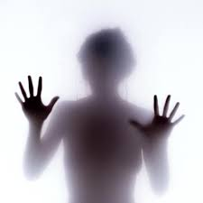
Anksioznost je...
Anksioznost je...
“strah na pozornici budućnosti...”
nervoza
trema
nemir
kao strah
strepnja
bojazan
briga

Slide 16

Kako nastaje?
okidač: potencijalno opasne situacije
neizvesno je = opasno je
nemam kontrolu! alarm za opasnost
okupiranost brigama (briga kao “zaštita”)
POKVAREN ALARM ZA OPASNOST

Slide 17
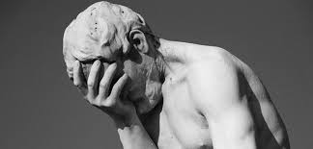
SOCIJALNA ANKSIOZNOST
Šta ako se obrukam, izblamiram, osramotim?!
Šta ako nešto lupim?!
Šta ako zablokiram, zaboravim šta treba da kažem?
Šta ako pocrvenim, mucam, drhtim, ako svi vide da sam uznemiren(a)?
Šta ako ne znam odgovor na pitanje?
Smejaće mi se...
(užas, katastrofa!)
TRI SOCIJALNA STRAHA...
ISPASTI RUŽAN, GLUP I DOSADAN

Slide 18
ilustracija vezana za domaći zadatak
INTERPRETACIJA ZNAČAJNOG A OD STRANE OSOBE | TIP UVERENJA | EMOCIJA
događaj/okidač: izlazak na diplomski ispit Pretnja ili opasnost (potencijalna opasnost po domen – pretnja po ugled) | Iracionalno moram imati savršen nastup; bilo bi užasno da se obrukam | Anksioznost
 | Racionalno voleo bih da ostavim dobar utisak, ali prihvatam mogućnost da ne bude sve kako zamišljam | zabrinutost (“konstruktivna trema”) (I care = usredređen sam, marim, obraćam pažnju, vodim računa o tome)

Slide 19
Depresivnost
A = gubitak, neuspeh u značajnom domenu*
B = Bekova trijada (negativno viđenje sebe, okolnosti i budućnosti)
  „ja sam bespomoćan“
  ruminiranje o gubitku, greškama, neuspehu
C (b) = povlačenje, povlačenje u sebe, izolacija, neaktivnost, autodestruktivno ponašanje
tuga
izraziti, podeliti tugu
Notes:
* veza sa vrednostima * Zemlja senki

Slide 20
Osećanje krivice
A = kršenje sopstvenog moralnog koda; počinjena greška
B = apsolutno nisam smeo tako postupiti*, ja sam kriv (grešan, pogrešan)
C (b) = samokažnjavanje, uskraćivanje zadovoljstava sebi, odbacivanje odgovornosti*
žaljenje, kajanje, griža savesti
prihvata odgovornost, popravlja šta se može popraviti, izvinjava se
Notes:
nemilosrdno prema sebi, bez uvažavanja konteksta u kome se osoba našla + zaslužujem kaznu i moram biti kažnjen
nema konstruktivnih pokušaja da se situacija reši (preklinje za oprost)

Slide 21
primer: osećanje krivice
A – Dete se povredilo dok ga je baba čuvala. Mama je za to vreme bila na pilatesu.
B – Užasna sam majka. To se ne bi desilo da nisam otišla na trening. Kakva sam ja majka kad se zabavljam dok mi je dete povređeno? Neću to sebi nikada oprostiti.
problem: zaključci koje osoba izvuče iz situacije
primer iz prakse: prolongiranje procesa tugovanja (smrt bliske osobe)

Slide 22
Identifikovanje uverenja za specifične emocije
OSEĆANJE KRIVICE
Ima dve faze:
(1) osoba veruje (smatra) da radi (ili je uradila) nešto pogrešno
(2) proklinje sebe zbog toga
Osećanje krivice uključuje tu komponentu “samosrozavanja”
koje često sabotira emotivno i bihejvioralno poboljšanje
SLUČAJ KANISTER

Slide 23
Stid
A = otkrivanje lične neadekvatnosti ili slabosti pred drugima
B = iracionalna procena „sramotnosti“ *
C (b) = bežanje, samoizolacija, napad na druge ljude („svedoke“)*
razočaranost u svoj postupak
idemo dalje...
Notes:
odbrana i zaštita obraza projekcijom GDE IMA STIDA IMA I OBRAZA
* kao da se ljudi danonoćno bave razotkrivenom manom i tako narednih 150 godina, oni će me osuditi a ja to ne mogu podneti

Slide 24
ABC primer sa stidom (otkrijte grešku)
A
B
C
plakala sam na ulici
svi su me zagledali
stid/osramoćenost
A = plakala sam na ulici i svi su me zagledali
B = nisam to sebi smela dozvoliti, užasno je što sam to sebi dozvolila, ne mogu podneti činjenicu da sam privukla pažnju ljudi na takav način i sl.
C = stid

Slide 25
Ljubomora & zavist
A = pretnja željenom/značajnom odnosu ili vezi
B = moram sprečiti!
C (b) = kontrola, prebacivanje, praćenje, traženje potvrda, osveta, pasivna agresija
ZAVIST = neko je dobio (pre mene) to što ja više zaslužujem! nije fer!
zajedničko: TO JE MOJE!
zdrava ljubomora
daje slobodu bez doživljaja ugroženosti
mi ne posedujemo druge ljude!

Slide 26
Primer ABC (sa korekcijom modela)
A
B
C
poslovna saradnica mog momka traži “poslovni” sastanak u 21 h u kafiću, hm
garant mu se “nabacuje”!
ljubomora
A – sumnjam da se poslovna saradnica nabacuje mom momku (PRETNJA ŽELJENOM ODNOSU ILI VEZI)
B – užasno!, ne mogu da podnesem rizik da moj momak “poklekne”; ne bih smela biti izložena riziku da neko kvari moju vezu i sl. , NIKO DRUGI NE SME IMATI ONO ŠTO JE MOJE
C – ljubomora
racionalna alternativa: procenjujem da je ova situacija rizična i ne sviđa mi se što se to dešava
C – zabrinuta sam za odnos / mirnim tonom razgovaram sa momkom o toj situaciji

Slide 27
Bes
A = neko je prekršio pravila i vrednosti, prepreke ka cilju*
B = XY to ne sme! XY je ....(etiketa)! moram sprečiti ili kazniti XY!
C (b) = agresivno i pasivno-agresivno ponašanje (durenje), pomeranje agresije
nezadovoljstvo, zdravoljutnja
traži promenu ponašanja, asertivno komunicira, povlači se ako je promena nemoguća
udarac (nokaut) u EGO *

Slide 28
Dežurna iracionalna uverenja kod BESnih
Kognicije koje vode u bes
  definisanje Ispravnog i Pogrešnog (moralisanje)
  apsolutno treba ("Treba da budeš drugačiji prema meni", "Nisi smela tako da postupiš")
  užasavanje i proklinjanje, etiketiranje ("Ti si đubre, zaslužuješ da budeš proklet")
lični standard = opšti standard
  A: dobra drugarica nije došla na dogovoreni sastanak, a obećala je
  B: ja uvek održim obećanje, kako je mogla to da uradi (AKO JA MOGU, ONDA I ONA MORA)

Slide 29


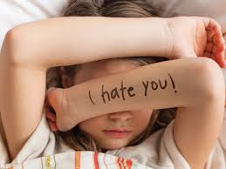
tri lica besa... u 6 „Divljih priča“
osvetnički
pravednički
bespomoćni

Slide 30
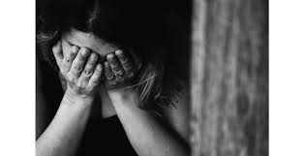
a bes na sebe?
kako to izgleda?
šta je zapravo B?
povezanost sa osećanjem krivice i depresijom

Slide 31
Primer ABC
A
B
C
umesto da učim, odgledala sam celu sezonu serije!
ja sam kreten, kako mislim da položim ispit?! budalo jedna! nema ništa od tebe!
bes (na sebe)
bihejvioralno? (sutra ima da učiš ceo dan)
“BES NA SEBE” I NJEGOVE SPECIFIČNOSTI
po pravilu, posledica je zahteva u odnosu na sebe da se ponašamo ispravno, a ako ne - onda se osuđujemo (etiketiramo)
kod normalnih osoba “bes na sebe” kratko traje i rezultira odlukom da ćemo se u budućnosti ponašati drugačije (ima konstruktivne, motivišuće osobenosti)
kod patološki izmenjenih osoba bes na sebe je uvod u osećanje krivice, depresiju i vodi ka samomržnji i autodestruktivnim ponašanjima (npr. samopovređivanje, samokažnjavanje i sl.)

Slide 32
Povređenost
A = nepravda počinjena od strane druge osobe (maltretman)
B = nisi smeo tako da se ponašaš...
  jer ja to ne zaslužujem!
  jer to nije FER prema meni!
C (b) = prekid komunikacije*, pasivno agresivno ponašanje, kritika, povlačenje
„zarazna povređenost“... jednom kada...
tuga, razočaranost
saopštava otvoreno svoja osećanja, ukazuje drugoj osobi
Notes:
ruminiranje oko prošlih situacija... povređenost je „ZARAZNA“ jer se osoba vraća na stare nepravde
* „nema šanse da ja prvi priđem“; ja sam usamljen, nevoljen, neshvaćen

Slide 33
Identifikovanje C(e)
Kako znamo kako se klijent oseća?
o prisustvu određene emocije zaključujemo:
  koristeći pokazatelje u klijentovom ponašanju
  na osnovu poznavanja tipičnih emocionalnih konsenkvenci
  dedukujemo iz teorije tj. ako poznajemo klijentov sistem uverenja zaključujemo o emociji
iskusni terapeuti koriste svoje iskustvo i poznavanje dinamike emocija
KO PITA NE SKITA!
intiutivno podrazumevanje o kojoj se emociji radi je štetno i ometa terapijski rad!

Slide 34
Problemi u identifikovanju emocija u terapijskoj praksi
brkanje osećanja i uverenja
  PRIMER: “osećao sam se glupo, prevareno, kao poslednja budala”
  STRATEGIJA: jasno definišemo emociju uz pomoć klijenta
greške u prepoznavanju ili imenovanju emocije
  PRIMER: klijent koju tugu (čak i bes!) proglašava depresijom, pogrešno imenovanje emocije
  STRATEGIJE: podučavanje, provera značenja, dnevnik, dovršavanje rečenica
dihotomno mišljenje – “sve ili ništa” osećanja
  PRIMER: ljut kao ris – „cool“
  STRATEGIJE: raditi na emocionalnom rečniku klijenta (npr. dnevnik)

Slide 35
Problemi u identifikovanju emocija u terapijskoj praksi
kada se klijent stidi ili oseća krivim
  PRIMERI: osećanje zavisti u odnosu na bližnje, odsustvo privrženosti detetu (različiti oblici socijalno-nepoželjnih ponašanja)
  STRATEGIJA: demonstrirati bezuslovno prihvatanje klijenta
izbegavanje afektivnih stanja
  PRIMER: anksiozni klijent koji odbija da radi izlaganje, depresivni klijent koji ne želi da se rasplače tokom seanse
  STRATEGIJA: neprijatno je ali ne i nepodnošljivo (rešavamo kao problem LFT)

Slide 36
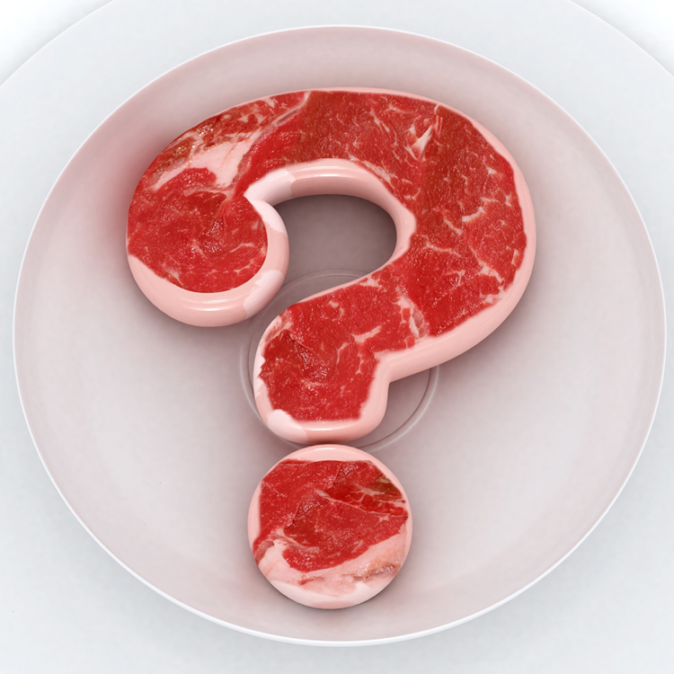

Vaša pitanja, komentari?

